Slide 1
ARM汇编语言指示符
Notes:
机械工业出版社，2014年9月第2版《嵌入式系统基础教程》的配套课件
本科生嵌入式系统课程，偏重嵌入式硬件的理论和知识的介绍和讲解。

Slide 2
ARM汇编语言程序概述
ARM汇编语言程序格式主要有两种：基于ARM公司的开发套件ADS（包括SDT和RVDS在内，统称为ADS）集成开发环境汇编器格式和基于Linux的GNU汇编器格式。
主要介绍基于ARM公司的ADS汇编器格式的汇编语言程序设计规则和方法。
  这些规则和方法对于RVDS集成开发套件也是适用的。

Slide 3
ARM汇编语言程序格式
ARM汇编语言以段(section)为单位组织源文件。
段是相对独立的、具有特定名称的、不可分割的指令或者数据序列。
段又可以分为代码段和数据段，代码段存放执行代码，数据段存放代码运行时需要用到的数据。
一个ARM源程序至少需要一个代码段，大的程序可以包含多个代码段和数据段。

Slide 4
ARM汇编源程序和映像文件
ARM汇编语言源程序经过汇编处理后生成一个可执行的映像文件(类似于Windows系统下的EXE文件)。该可执行的映像文件通常包括下面3部分：
  一个或多个代码段。代码段通常是只读的。
  零个或多个包含初始值的数据段。这些数据段通常是可读写的。
  零个或多个不包含初始值的数据段。这些数据段被初始化为0，通常是可读写的。
连接器根据一定的规则将各个段安排到内存中的相应位置。源程序中段之间的相邻关系与执行的映像文件中段之间的相邻关系并不一定相同。

Slide 5
ARM汇编源程序基本结构举例
源程序基本结构如下示出：
  AREA EXAMPLE1, CODE, READONLY
  ENTRY
  start
    MOV r0, #10
    MOV r1, #3
    ADD r0, r0, r1
    END

Slide 6
案例ARM汇编源程序说明
在ARM汇编语言源程序中，指示符AREA定义一个段。
AREA指示符表示了一个段的开始，同时定义了这个段的名称及相关属性。在本例中定义了一个只读的代码段，其名称为EXAMPLE1。
ENTRY指示符标识了程序执行的第一条指令。一个ARM程序中可以有多个ENTRY，至少要有一个ENTRY。初始化部分的代码以及异常中断处理程序中都包含了ENTRY。如果程序包含了C代码，C语言库文件的初始化部分也包含了ENTRY。
本程序的程序体部分实现了一个简单的加法运算。
END指示符告诉汇编编译器源文件结束。每一个汇编模块必须包含一个END指示符，指示本模块结束。

Slide 7
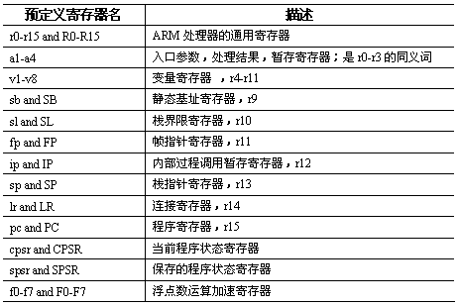
预定义寄存器名及内部变量名
ARM汇编器中将几十个寄存器名称作为保留字预先给与了定义，这些预定义寄存器名都是大小写敏感的。

Slide 8
汇编器内部使用的变量名
ARM汇编器内部使用了一部分变量名。
这些变量可以用在表达式中或者条件中。
例如：
  IF {ENDIAN} = “little”；
  IF {ARCHITECTURE} = "5T"

Slide 9
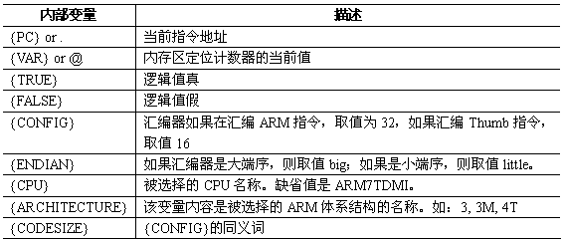
汇编器内部使用的变量名一览

Slide 10
ARM汇编语言程序的语句格式
ARM处理器汇编语言程序的英文语句格式描述是：
  { symbol } { instruction | directive | pseudo-instruction } { ;comment }
对应的中文语句格式描述是：
  { 符号 } { 指令 | 指示符 | 伪指令 } { ;注释 }
语句格式中，花括号括起来的部分表示可以省略；
竖线分隔的字段表示可以替换。

Slide 11
ARM汇编语言语句格式
ARM汇编语言语句格式如下所示：
  {symbol}{instruction | directive | pseudo-instruction} {;comment}
其中：
  instruction为指令。在ARM汇编语言中，指令不能从一行的行头开始。在一行语句中，指令的前面必须有空格或者符号symbol。
  Directive是指示符。
  pseudo-instruction是伪指令。

Slide 12
ARM汇编语言语句格式（续）
symbol为符号。在ARM汇编语言中，符号必须从一行的行头开始，并且符号中不能包含空格。
  在指令和伪指令中符号用作地址标号(label)；
  在有些指示符中，符号用作变量或者常量。
comment为语句的注释。在ARM汇编语言中注释以分号“;”开头。
  注释的结尾即为一行的结尾。
  注释也可以单独占用一行。

Slide 13
ARM汇编程序编写规范
汇编语句格式
  ARM汇编中，所有标号必须在一行的顶格书写，其后面不要添加符号“:”。
  而所有指令均不能顶格书写。
  ARM汇编器对标识符大小写敏感(即区分大小写字母)，书写标号及指令时字母大小写要一致。
  在ARM汇编程序中，ARM指令、伪指令、寄存器名可以全部为大写字母，也可以全部为小写字母，但不要大小写混合使用。

Slide 14
ARM汇编程序编写规范（续）
汇编语句格式
  如果单行代码太长，可以使用字符“\”将其分行。“\”后不能有任何字符，包括空格和制表符等。
  对于变量的设置、常量的定义，其标识符必须在一行的顶格书写。

Slide 15
汇编指令正确的例子
…
Str1 SETS “My String1.” ;设置字符串变量Str1
Count RN R0 ;定义寄存器名Count
USR_STACK EQU 64 ;定义常量
START LDR R0，=0x12345678 ;1235678H
MOV R1，#0
LOOP
MOV R2，#1
…

Slide 16
汇编指令错误的例子
DOB MOV R0，#1 ;标号DOB没有顶格书写
ABC: MOV R1，#2 ;标号不允许用符号“: ”修饰
MOV R2，#3 ;指令助记符不允许顶格书写
Loop Mov R2,#3 ;指令中大小写混合
B loop ;无法跳转到loop标号，大小写
;不一致

Slide 17
常数
数字，布尔值，字符，字符串
数字: 可接受下列形式的数字常数：
  十进制数，例如 123
  十六进制数，例如 0x7B
  n_xxx，其中：
    n 是 2 到 9 之间的基数
    xxx 是采用该基数的数字
  浮点数，例如 0.02、123.0 或 3.14159

Slide 18
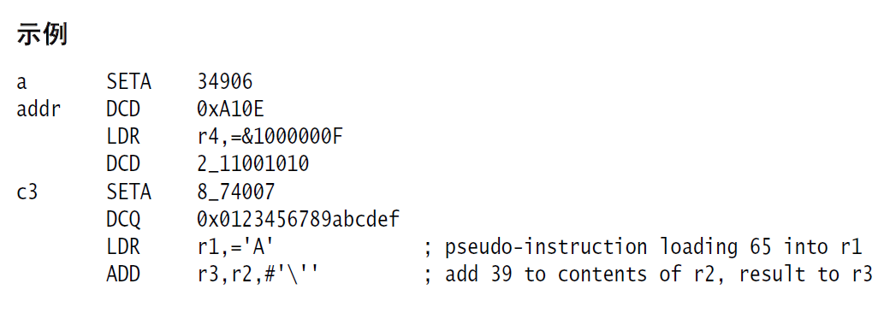
数字

Slide 19
常数
布尔值
  布尔常数 TRUE 和 FALSE 必须书写为 {TRUE} 和 {FALSE}。
字符
  字符常数由左右单引号组成，中间括有单个字符或一个采用标准的 C 转义字符的转义字符。
字符串
  字符串由用双引号括起的多个字符和空格组成。 如果在一个字符串内使用了双引号或美元符号作为文本字符，则这些符号必须用一对相应的字符来表示。
  例如，如果需要在字符串内使用单个 $，则必须书写为 $$。
  在字符串常数内可以使用标准 C 转义序列。

Slide 20
符号及命名规则
符号名在其范围内必须是唯一的。
可以在符号名称中使用大写字母、小写字母、数字字符或下划线字符。 符号名是区分大小写的，并且符号名中的所有字符都是有效的。
除了在局部标号中外，不要使用数字字符作为符号名的第一个字符
符号不得使用与内置变量名称或预定义符号名称相同的名称
如果使用了与一个指令助记码或指令相同的名称，应使用双竖杠来定界符号名。
  例如：||ASSERT||
  竖杠不是符号的一部分。
不得使用符号 |$a|、|$t|、|$t.x| 或 |$d| 作为程序标号。 这些是用于标记对象文件中的 ARM、Thumb、ThumbEE 和数据的映射符号。
不能在竖杠内使用竖杠、分号或换行符。
ARM汇编语句中的符号可以是变量、数字常量和标号。

Slide 21
变量
变量的值可以在汇编过程中改变。变量的类型不能改变。 有三种类型的变量：
  数字
  逻辑
  字符串
变量的值
  数字变量的可能值范围与数字常量或数字表达式的可能值范围相同
  逻辑变量的可能值是 {TRUE} 或 {FALSE}
  字符串变量的可能值范围与字符串表达式的值范围相同

Slide 22
数字常量
数字常量是 32 位整数。可以使用取值范围在 0 到 2³²–1 之间的无符号数，或是取值范围在 –2³¹ 到 2³²–1 之间的有符号数来设置它们。
关系运算符（如 >=）使用无符号解释。
  这意味着 0 > –1 为 {FALSE}。

Slide 23
标号
标号是表示指令或数据在内存中的地址的符号。 它们可以是
  程序相对的
  寄存器相对
  绝对的
局部标号
  通常用于宏内部

Slide 24
程序相对的标号
这些标号表示加上或减去一个数字常数的 PC。
使用这些标号作为跳转指令的目标地址，或者用于访问嵌入在代码节里面的小型数据项。
可以在某个指令或某个数据定义指令上使用标号，来定义程序相对的标号。
相关伪指令：如DCD等

Slide 25
寄存器相对的标号
这些标号表示加上一个数字常数的命名寄存器。
它们最常用于访问数据节中的数据。可以与存储映射一起定义它们。也可以根据存储映射中定义的标号，使用 EQU 指令来定义附加的寄存器相对的标号。
相关伪指令：如MAP，SPACE等

Slide 26
绝对地址
这些地址是数字常数。
它们是 0 到 2³²–1 范围内的整数。
它们直接对内存寻址。

Slide 27
表达式 文本 运算符
表达式是由符号、数值、单目或多目操作符以及括号组成的
  字符串表达式
  数字表达式
  逻辑表达式

Slide 28
字符串表达式
字符串表达式由字符串文本、字符串变量、字符串处理运算符和括号组成。
  字符文本由一对单引号括起来，包括一个单字符或者标准C中的转义字符。
  例如：’A’，’\n’。
  字符串文本由一对双引号以及由它括住的一组字符串组成，包括标准C中的转义字符。如果需要使用双引号或字符$，则必须用””和$$代替。
  例如执行语句：strtwo SETS “This is character of ”””
  其编译结果是：字符串“This is character of ””被赋值给strtwo变量。

Slide 29
字符串表达式
字符串表达式由字符串、字符串变量、操作符以及括号组成。字符串的最大长度为512字节，最小长度为0。字符串：由包含在双引号内的一系列的字符组成。
字符串变量：用 GBLS（全局字符串）或者LCLS（局部字符串）声明，用SETS赋值。包含以下操作符
  （1）LEN：返回字符串的长度
  ：LEN：A 其中，A为字符串变量
  （2）CHR：可以将0~255之间的整数作为含一个ASCII字符的字符串。当有些ASCII字符不方便放在字符串中时，可以使用CHR将其放在字符串表达式中。
  ：CHR：A 其中，A为某一字符的ASCII值
  （3）STR：将一个数字量或者逻辑表达式转换成串。对于32位的数字量而言，STR将其转换成8个十六进制数组成的串；对于逻辑表达式而言，STR将其转换成字符串T或者F
  ：STR：A 其中，A为数字量或者逻辑表达式
  （4）LEFT：返回一个字符串最左端一定长度的子串
  A：LEFT：B 其中，A为源字符串，B为数字量，表示LEFT将返回的字符个数
  （5）RIGHT：返回一个字符串最右端一定长度的子串
  A：RIGHT：B 其中，A为源字符串，B为数字量，表示RIGHT将返回的字符个数
  （6）CC：用于连接两个字符串。
  A：CC：B 其中，A为第1个源字符串。B为第2个源字符串。CC操作符将字符串B连接在字符串A的后面。

Slide 30
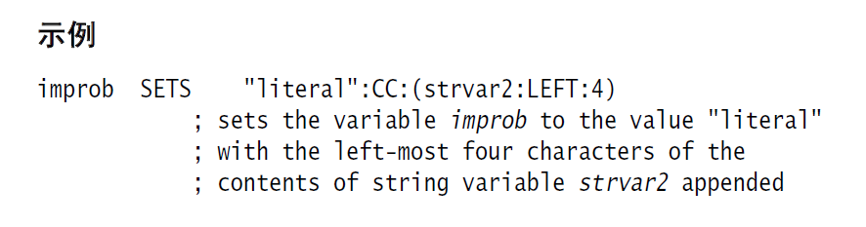
字符串表达式

Slide 31
数字表达式
数字表达式由数字常量、数字变量、操作符和括号组成。
  数字变量用伪操作GBLA或者LCLA声明，用SETA赋值，它代表一个32位的数字量。
  操作符：
  （1）NOT：按位取反
  ：NOT：A
  其中，A为一个32位数字量
  （2）+、—、×、/及MOD算术操作符
  A+B，A-B，A×B，A/B
  A：MOD：B 表示A除以B的余数
  （3）ROL，ROR，SHL，SHR移位
  A：ROL：B 将整数A循环左移B位
  A：SHL：B 将整数A左移B位
  （4）AND、OR及EOR按位逻辑操作符
  A：AND：B将数字表达式A和B按位作逻辑与操作

Slide 32
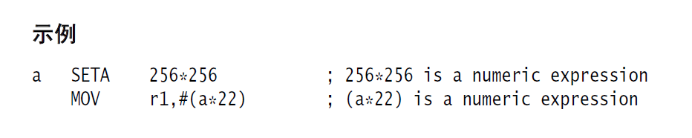
数字表达式

Slide 33
数字文本
数字文本可以采用下面任一种形式：
  decimal-digits
  0xhexadecimal-digits
  &hexadecimal-digits
  n_base-n-digits
  'character‘
其中
  decimal-digits 是仅使用数字 0 到 9 的字符序列。
  hexadecimal-digits 是仅使用数字 0 到 9 以及字母 A 到 F 或 a 到 f 的字符序列。
  n_ 是一个介于 2 到 9 之间（包括 2 和 9）的数字，后跟一个下划线字符。
  base-n-digits 是仅使用数字 0 到 (n –1) 的字符序列
  character 是除单引号之外的任何单个字符。 如果需要单引号，请使用\'。 在这种情况下，数字文本的值即为该字符的数字代码。

Slide 35
相对寄存器和程序相对的表达式
寄存器相对的表达式的取值是命名寄存器的值加上或减去一个数字常数程序相对地址表示为相对当前程序计数器 (PC) 的偏移量。
它通常是标号与数字表达式的组合。
以下步骤演示程序相对地址的取值方法：
  1. 当前正在执行的指令之后 的指令的地址
  2. 与 0xFFFFFFFC 按位“或”
  3. 加上或减去数值常数

Slide 36
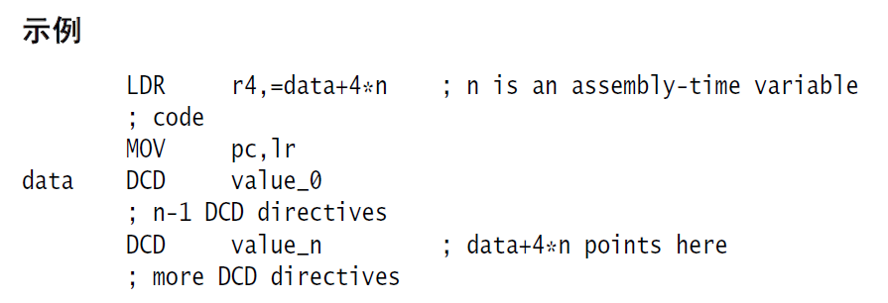

Slide 37
逻辑表达式
由逻辑量、逻辑操作符、关系操作符以及括号组成，取值范围为{FLASE}和{TRUE}
  关系操作符：用于表示两个同类表达式之间的关系。关系操作符和它的两个操作数组成一个逻辑表达式，其取值为{FALSE}或{TRUE}
  如A=B 表示A等于B
  A/=B，A<>B表示A不等于B
  逻辑操作符：进行两个逻辑表达式之间的基本逻辑操作。操作的结果为{FLASE}或{TRUE}
  ：LNOT：A 逻辑表达式A的值取反
  A：LAND：B逻辑表达式A和B逻辑与

Slide 38
运算符优先级
汇编器中提供大量可在表达式中使用的运算符。 其中许多运算符与 C 语言等高级语言中的运算符类似。
这些运算符的求值有严格的优先顺序：
  1. 圆括号中的表达式应最先求值。
  2. 运算符根据优先顺序应用。
  3. 邻近的一元运算符从右向左求值。
  4. 优先级相同的二元运算符从左向右求值。

Slide 39
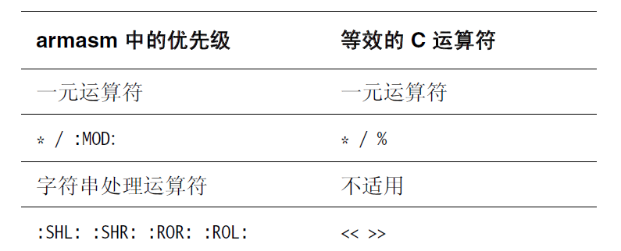
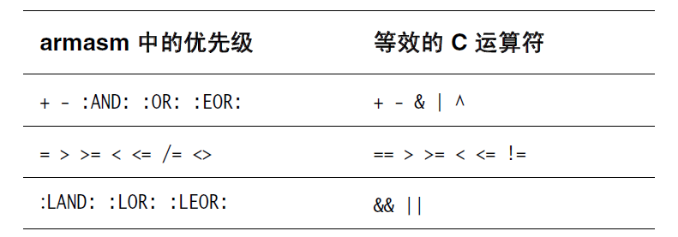
运算符优先级

Slide 40
一元运算符
一元运算符具有最高的优先级，最先求值。 一元运算符位于其操作数之前。 相邻的运算符从右向左求值。

Slide 41
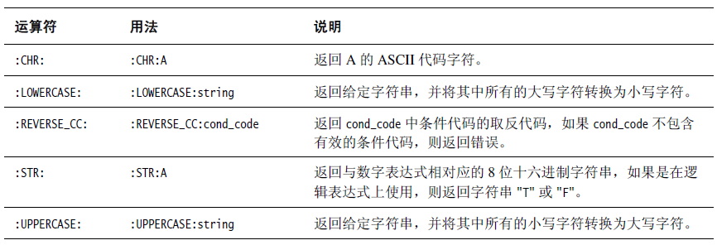
返回字符串的一元运算符

Slide 42
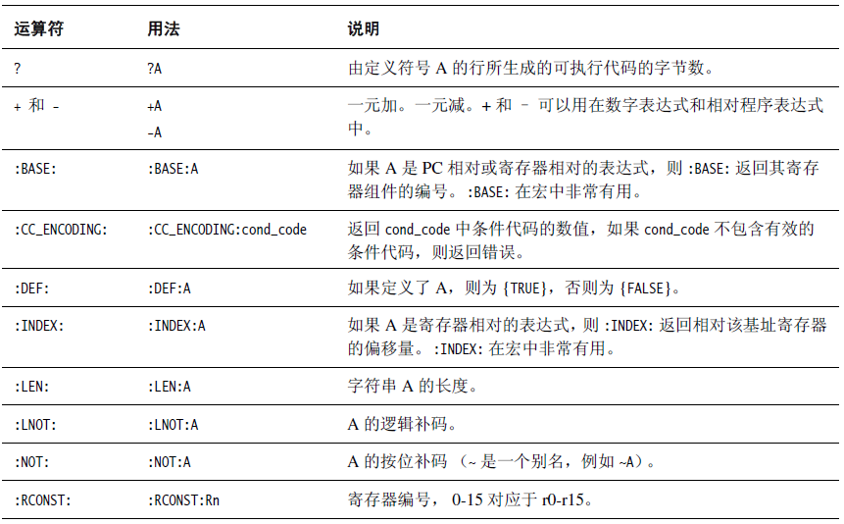
返回数值或逻辑值的一元运算符

Slide 43
二元运算符
二元运算符应写在执行运算的子表达式对之间。
二元运算符比一元运算符的优先级低。

Slide 44
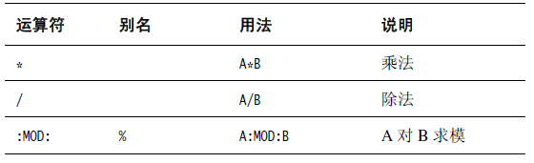
乘法运算符

Slide 45
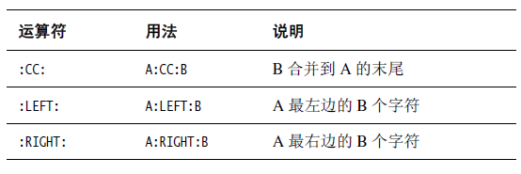
字符串处理运算符

Slide 46
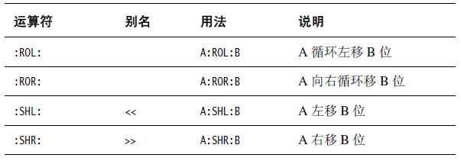
移位运算符

Slide 47
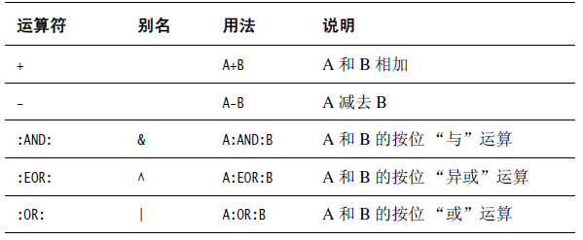
加法、减法和逻辑运算符

Slide 48
关系运算符
关系运算符。 这些运算符作用于两个同类型操作数，产生逻辑值。
操作数可以是：
  数字
  程序相对的
  寄存器相对的
  字符串
字符串按照 ASCII 顺序排序。 如果字符串 A 是字符串 B 的一个前导子串，或者对于两个字符串中最左边的不同字符，字符串 A 中的字符要小于字符串 B 中的字符，则字符串 A 小于字符串 B。
算术值是无符号的，所以 0>-1 的值是 {FALSE}

Slide 49
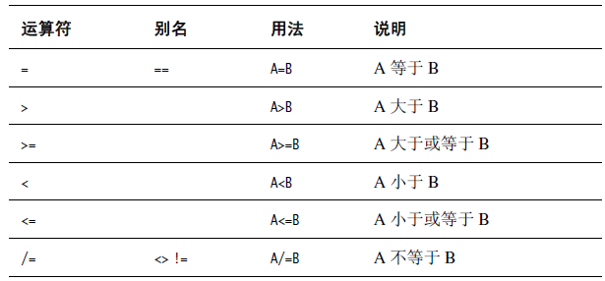
关系运算符

Slide 50
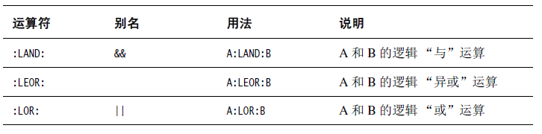
布尔运算符
这些运算符的优先级最低。 它们对操作数执行标准的逻辑运算。
在所有三种情况下， A 和 B 必须为取值为 {TRUE} 或 {FALSE} 的表达式。

Slide 51
汇编时的变量替换
可以使用一个字符串变量表示整行汇编语言或一行中的任何部分。 在要用值替换变量的位置处使用带有 $ 前缀的变量。 $ 字符指示汇编器在检查该行的语法之前，将该字符串替入源代码行中。
也可以替换数字和逻辑变量。 在替换之前，变量的当前值被转换为十六进制字符串（或逻辑变量的 T 或 F 值）
如果变量名后面的字符会造成符号名的混淆，可以使用点号来标记变量名的结束。
在使用变量之前，必须设置其内容。
如果需要使用不被替换的 $ 字符，则使用 $$。 它将被转换为单个 $。
可以在字符串中包含带有 $ 前缀的变量。 替换方式与其他位置处的相同。
在竖杠内一般不进行替换，除非双引号内的竖杠不影响替换。

Slide 52
汇编时的变量替换
GBLS add4ff
add4ff SETS “ADD r4,r4,#0xFF“ ; set up add4ff
$add4ff.00 ; invoke add4ff
; this produces
; ADD r4,r4,#0xFF00
; elaborate substitution
; 使用“.”来表示变量名称的结束。
GBLS s1
GBLS s2
GBLS fixup
GBLA count
count SETA 14
s1 SETS "a$$b$count" ; s1 now has value a$b0000000E
s2 SETS "abc"
Fixup SETS "|xy$s2.z|" ; fixup now has value |xyabcz|
|C$$code| MOV r4,#16 ; but the label here is C$$code

Slide 53
ARM汇编语言程序的指示符
ARM汇编语言源程序中语句由指令、指示符和宏指令组成。
在ARM中将directive称做指示符
  ARM的指示符指令相当于x86的伪指令
在ARM中pseudo-instruction被称为伪指令
而宏指令则是通过指示符定义的。
  使用MACRO和 MEND指示符
Notes:
主要参考文献：
英文资料：ADS_AssemblerGuide_B.PDF
指示符的英文原文是directive，被称做指示符。

Slide 54
符号定义指示符
符号定义(Symbol definition)指示符用于定义ARM汇编程序中的变量，对变量进行赋值以及定义寄存器名称。包括以下指示符：
  GBLA，GBLL及GBLS 声明全局变量；
  LCLA，LCLL及LCLS 声明局部变量；
  SETA，SETL及SETS 给变量赋值；
  RLIST 为通用寄存器列表定义名称；
  CN 为协处理器的寄存器定义名称；
  CP 为协处理器定义名称；
  DN及SN 为VFP的寄存器定义名称；
  FN 为FPA的浮点寄存器定义名称。

Slide 55
数据定义指示符
数据定义(Data definition)指示符包括以下的指示符：
  LTORG 声明一个数据缓冲池(literal pool)的开始；
  MAP 定义一个结构化的内存表(storage map)的首地址；
  FIELD 定义结构化的内存表中的一个数据域(field)；
  SPACE 分配一块内存单元，并用0初始化；
  DCB 分配一段字节的内存单元，并用指定的数据初始化；
  DCD及DCDU 分配一段字的内存单元，并用指定的数据初始化；
  DCDO 分配一段字的内存单元，并将单元的内容初始化成该单元相对于静态基值寄存器的偏移量。
Notes:
注意：
LTORG,
SPACE,
DCB,
FIELD,

Slide 56
数据定义指示符（续）
  DCFD及DCFDU 分配一段双字的内存单元，并用双精度的浮点数据初始化。
  DCFS及DCFSU 分配一段字的内存单元，并用单精度的浮点数据初始化。
  DCI 分配一段字节的内存单元，用指定的数据初始化，指定内存单元中存放的是代码，而不是数据。
  DCQ及DCQU 分配一段双字的内存单元，并用64位的整数数据初始化。
  DCW及DCWU 分配一段半字的内存单元，并用指定的数据初始化。
  DATA 在代码段中使用数据。现已不再使用，仅用于保持向前兼容。

Slide 57
LTORG指示符
LTORG指示符要求汇编器立即安排一个数据缓冲池（文字池）。
语法：
  LTORG
  使用说明：通常ARM汇编器把数据缓冲池放在代码段的最后面，即下一个代码段开始之前，或者END指示符之前。
  当程序中使用LDMFD之类的指令时，数据缓冲池可能越界。这时可以使用LTORG指示符定义数据缓冲池。以防止越界发生。通常，大的代码段可以使用多个数据缓冲池。
  LTORG指示符通常放在无条件跳转指令之后。或者子程序返回之后，这样处理器就不会错误地把数据缓冲池中的数据当作指令来执行。

Slide 58
LTORG指示符使用举例
AREA EXP_1, CODE, READONLY
START BL FUNC1
FUNC1
;CODE
LDR R1,=55555555
;产生形如LDR R1, [PC, #offset to Literal Pool]的指令
;CODE
MOV PC, LR ; 子程序结束
LTORG ; 定义数据缓冲池 &55555555
DATA SPACE 46 ; 从当前位置开始分配46字节
END ; 默认的数据缓冲池为空

Slide 59
使用MAP和FIELD描述数据结构
ADS编译器使用MAP和FIELD两个指示符描述数据结构。
MAP定义了数据结构的起始地址。
FIELD用来定义数据结构中的字段

Slide 60
MAP指示符
^是MAP的同义词
MAP语法
  MAP expr {, base-register}
  其中：expr为数字表达式或者是程序中的标号。
  当指令中没有base-register时，expr即为结构化内存表的首地址。此时内存表的位置计数器{VAR}设置成该地址值。
  当expr 为程序中的标号，该标号必须是已经定义过的。
  base-register为一个寄存器。当指令中包含这一项时，结构化内存表（数据结构）的首地址为expr和base-register寄存器的和。

Slide 61
MAP指示符使用举例
下面是MAP指示符汇编语句举例
  MAP 0xA0FF, R8 ;数据结构首地址为R8+0xA0FF
  ; 也就是VAR的值成为R8+0xA0FF
  MAP 0xC12305 ;数据结构起始位置是0xC12305
  MAP readdata+86 ;数据结构起始位置是readdata+86
  ; readdata标号已经定义过了
  MAP 0, R7 ;数据结构起始位置是R7中的数据
  MAP 0x1FF, R6 ;数据结构起始位置是R6中的数据
  ; 加上0x1FF

Slide 62
FIELD指示符
#是FIELD的同义词
FIELD语法
  {label} FIELD expr
  其中： {label} 为可选项。当指令中包含{label} 时，标号label的值为当前内存表位置计数器{VAR}的值。汇编编译器执行完此条FIELD指示指令后，内存表位置计数器的值将加上expr。
  expr表示本字段（数据项）在内存表中所占的字节数。

Slide 63
MAP和FIELD指示符使用说明
FIELD指示符说明一个数据项所需要的内存空间，并且为这个数据项提供一个标号。
MAP指示符中的base-register寄存器对于其后所有的FIELD指示符定义的数据项是默认使用的，直至遇到新的包含base-register寄存器的MAP指示符。
MAP指示符和FIELD指示符仅仅定义数据结构，它们并不实际分配内存空间。

Slide 64
MAP和FIELD联合使用举例
  startofdata EQU 0x0100 ;
  MAP startofdata
  int_a field 4
  int_b field 4
  str_one field 64
  k_array field 128
  bit_mask field 4
本例中数据结构的起始位置映射到固定（绝对）地址0x0100，然后为各个字段分配空间。也可以用LDR和STR之类的指令对结构体中的字段进行操作。例如使用下面的语句：
LDR R4, int_a

Slide 65
MAP和FIELD联合使用举例（续1）
; 本代码清单是上一个页的等效代码
  startofdata EQU 0x0100
  ^ startofdata
  int_a # 4
  int_b # 4
  str_one # 64
  k_array # 128
  bit_mask # 4

Slide 66
MAP和FIELD联合使用举例（续2）
对上述MAP和FIELD联合使用举例代码中的int_a赋值的代码清单如下：
  MOV R0, #20
  LDR R1, =int_a
  ;也可以使用语句LDR R1, int_a
  STR R0, [R1]

Slide 67
用EQU指示符完成MAP和FIELD联合使用举例代码的等效操作
实际上，使用MAP和FIELD描述的数据结构也可以使用EQU描述。参见下面的代码清单。
  startofdata EQU 0x0100
  int_a EQU startofdata
  int_b EQU int_a+4
  str_one EQU int_b+4
  k_array EQU str_one+64
  bit_mask EQU k_array+128
; 这种EQU指示符的代码结构修改繁琐，不推荐使用

Slide 68
SPACE指示符
SPACE用于分配一块内存单元，并且用0初始化。
%是SPACE的同义词
语法：
  {label} SPACE expr
  其中：label是可选项；expr是本指示符分配的内存字节数。
示例
  Pro_data SPACE 1290 ; 分配1290个字节内存单元
  ; 并且将该存储区初始化为0

Slide 69
汇编控制指示符
汇编控制(Assembly control)指示符包括下面的指示符：
  IF，ELSE及ENDIF
    汇编或者不汇编一段源代码
  WHILE及WEND
    条件重复汇编相同的一段源代码
  MACRO及MEND
    标识宏定义开始与结束
  MEXIT
    用于从宏跳转出去

Slide 70
信息报告指示符
信息报告(Reporting)指示符包括下列指示符：
  ASSERT
    在汇编编译器对汇编程序的第二趟扫描中，如果其中的ASSERTION中条件不成立，ASSERT伪操作将报告该错误信息。
  INFO
    支持第一二趟汇编扫描时报告诊断信息。
  OPT
  TTL及SUBT
Notes:
ARM公司英文资料：ADS_AssemblerGuide_B.PDF

Slide 71
其他指示符
这些杂类的指示符包括：
  ALIGN
  AREA
  CODE16及CODE32
  END
  ENTRY
  EQU
  EXPORT或GLOBAL

Slide 72
其他的指示符（续）
  EXTERN
  GET或INCLUDE
  IMPORT
  INCBIN
  KEEP
  NOFP
  REQUIRE
  REQUIRE8及PRESERVE8
  RN
  ROUT

Slide 73
AREA
AREA指示符用于定义一个代码段或者数据段。它指示汇编器对一个新的代码段或者数据段进行汇编。
段是独立的，有名称的，不可分割的代码或者数据主体部分，由连接器进行处理。
  语法格式
  AREA sectionname{，attr}{，attr}....
  其中：
    sectionname为所定义的代码段或者数据段的名称。如果该名称是以数字开头的，则该名称必须用“｜”括起来，如｜1_datasec｜。还有一些代码段具有约定的名称，如｜.text｜表示C语言编译器产生的代码段或者是与C语言库相关的代码段。
    Attr是该代码段(或者程序段)的属性。
    在AREA指示符中，各属性间用逗号隔开。

Slide 74
AREA的属性
下面列举主要的属性：
  ALIGN=expression。默认的情况下，ELF的代码段和数据段是4字节对齐的。
    Expression可以取0～31的数值，相应的对齐方式为(2^{expression})字节对齐。如expression=3时为8字节对齐。
  ASSOC=section。指定与本段相关的ELF段。任何时候连接section段也必须包括sectionname段。
  CODE 定义代码段。默认属性为READONLY。
  COMDEF 定义一个通用的段。该段可以包含代码或者数据。在个源文件中，同名的COMDEF段必须相同。

Slide 75
AREA的属性（续）
  COMMON 定义一个通用的段。该段不包含任何用户代码和数据，连接器将其初始化为0。各源文件中同名的COMMON 段公用同样的内存单元，连接器为起分配合适的尺寸。
  DATA 定义数据段。默认属性为READWRITE。
  NOINIT 指定本数据段仅仅保留了内存单元，而没有将各初始值写入内存单元，或者将个内存单元值初始化为0。
  READONLY 指定本段为只读，代码段的默认属性为READONLY。
  READWRITE 指定本段为可读可写，数据段的默认属性为READWRITE。

Slide 76
AREA指示符举例
举例
  下面的指示符定义了一个代码段，代码段的名称为Mainpro ，属性为READONLY。
    AREA Mainpro, CODE, READONLY
    ;code segment

Slide 77
EQU
EQU指示符为数字常量、基于寄存器的值和程序中的标号(基于PC的值)定义一个字符名称。
*是EQU的同义词。
  语法格式
  name EQU expr{, type}
  其中：
    expr为基于寄存器的地址值、程序中的标号、32位的地址常量或者32位的常量。
    name为EQU指示符为expr定义的字符名称。
    type 当expr为32位常量时，可以使用type指示expr表示的数据的类型。

Slide 78
EQU（续）
  type有下面3种取值:
    CODE16
    CODE32
    DATA
  使用说明
    EQU指示符的作用类似于C语言中的#define，用于为一个常量定义字符名称。
  示例
    abcd EQU 2 ;定义abcd符号的值为2
    abcd EQU label+16 ;定义abcd符号的值(label+16)
    addr1 EQU 0xlC, CODE32 ;定义addr1符号值为
    ;绝对地址值0xlC，而且该处为ARM指令。

Slide 79
ENTRY
ENTRY指示符指定程序的入口点
  语法格式
  ENTRY
  使用说明
    一个程序(可以包含多个源文件)中至少要有一个ENTRY(可以有多个ENTRY)，但一个源文件中最多只能有一个ENTRY(可以没有ENTRY)。
  示例
    AREA example, CODE, READONLY
    ENTRY ;应用程序的入口点

Slide 80
CODE16和CODE32
CODE16指示符告诉汇编编译器后面的指令序列为16位的Thumb指令。
CODE32指示符告诉汇编编译器后面的指令序列为32位的ARM指令。
  语法格式
    CODE16
    CODE32
  使用说明
    当汇编源程序中同时包含ARM指令和Thumb指令时，使用CODE16指示符告诉汇编编译器后面的指令序列为16位的Thumb指令；使用CODE32指示符告诉汇编编译器后面的指令序列为32位的ARM指令。但是，CODE16指示符和CODE32指示符只是告诉编译器后面指令的类型，该指示符本身并不进行程序状态的切换。

Slide 81
CODE16/CODE32举例
在下面的例子中，程序先在ARM状态下执行，然后通过BX指令切换到Thumb状态，并跳转到相应的Thumb指令处执行。在Thumb程序入口处用CODE16指示符标识下面的指令为Thumb指令。参看下面的指令段：
……………….
AREA ChangeState, CODE, READONLY
CODE32 ;指示下面的指令为ARM指令
LDR r0, =start+1
BX r0 ;切换到Thumb，并跳转到start处执行
CODE16 ;指示下面的指令为Thumb指令
start MOV r1, #10
Notes:
这一页的内容比较重要

Slide 82
END
END指示符告诉编译器已经到了源程序结尾。
  语法格式：
  END
  使用说明：
    每一个汇编源程序都包含END指示符，以告诉本源程序的结束。
  示例：
    AREA example CODE，READONLY
      ………
      ………
      END
      ………

Slide 83
ALIGN
ALIGN指示符通过添加补丁字节使当前位置满足一定的对齐方式。
  语法格式
  ALIGN {expr{，offset}}
  其中，expr为数字表达式，用于指定对齐方式。可能的取值为2的次幂，如1、2、4、8等。如果指示符中没有指定expr，则当前位置对齐到下一个字边界处。offset为数字表达式。当前位置对齐到下面形式的地址处：offset+n*expr。

Slide 84
ALIGN（续1）
使用说明
  下面的情况中，需要特定的地址对齐方式：
  Thumb的宏指令ADR要求地址是字对齐的，而Thumb代码中地址标号可能不是字对齐的。这时就要使用指示符ALIGN 4使Thumb代码中的地址标号字对齐。
  由于有些ARM处理器的CACHE采用了其他对齐方式，如16字节的对齐方式，这时使用ALIGN指示符指定合适的对齐方式可以充分发挥该CACHE的性能优势。
  LDRD及STRD指令要求内存单元是8字节对齐的。这样在为这两个指令分配的内存单元前要使用ALIGN 8实现8字节对齐方式。
  地址标号通常自身没有对齐要求。而在ARM代码中要求地址标号是字对齐的，在Thumb代码中要求字节对齐。这样需要使用合适的ALIGN指示符来调整对齐方式。

Slide 85
EXPORT及GLOBAL
EXPRORT声明一个符号可以被其他文件引用。相当于声明了一个全局变量。GLOBAL是EXPORT的同义词。
  语法格式
  EXPORT symbol {[WEAK]}
    其中，symbol为声明的符号名称，大小写敏感。
    [WEAK]选项声明其他的同名符号优先于本符号被引用。
  使用说明
    使用EXPORT指示符声明一个源文件中的符号，使得该符号可以被其他源文件引用。
  示例
    AREA Example，CODE，READONLY
    EXPORT Do_Add ; 函数名称DoAdd可以被引用

Slide 86
IMPORT
IMPORT指示符告诉编译器当前的符号不是在本源文件中定义的，而是在其他源文件中定义的，在本源文件中可能引用该符号，而且不论本源文件是否实际引用该符号，该符号都将被加入到本源文件的符号表中。
  语法格式
  IMPORT symbol {[WEAK]}
    其中：
    symbol为声明的符号的名称。它是区分大小写的。
    [WEAK] 指定这个选项后，如果symbol在所有的源文件中都没有被定义，编译器也不会产生任何错误信息，同时编译器也不会到当前没有被INCLUDE进来的库中去查找该符号。

Slide 87
IMPORT（续）
  使用说明
    使用IMPORT指示符声明一个符号是在其他源文件中定义的。如果连接器在连接处理时不能解析该符号，而IMPORT指示符中没有指定[WEAK]选项，则连接器将会报告错误。如果连接器在连接处理时不能解析该符号，而IMPORT指示符中指定了[WEAK]选项，则连接器将不会报告错误，而是进行下面的操作：
    <1>如果该符号被B或者BL指令引用，则该符号被设置成下一条指令的地址，该B或者BL指令相当于一条NOP指令。
    <2>其他情况下该符号被设置为0。

Slide 88
EXTERN
EXTERN指示符告诉编译器当前的符号不是在本源文件中定义的，而是在其他源文件中定义的，在本源文件中可能引用该符号。如果本源文件没有实际引用该符号，该符号都将不会被加入到本源文件的符号表中。
  语法格式
  EXTERN symbol {[WEAK]}
    其中，symbol为声明的符号的名称。它是区分大小写的。
    [WEAK] 指定该选项后，如果symbol在所有的源文件中都没有被定义，编译器也不会产生任何错误信息，同时编译器也不会到当前没有被INCLUDE进来的库中去查找该符号。

Slide 89
EXTERN（续1）
  使用说明
    使用EXTERN指示符声明一个符号是在其他源文件中定义的。如果连接器在连接处理时不能解析该符号，而EXTERN指示符中没有指定[WEAK]选项，则连接器将会报告错误。如果连接器在连接处理时不能解析该符号，而EXTERN指示符中指定了[WEAK]选项，则连接器将不会报告错误，而是进行下面的操作：
    <1>如果该符号被B或者BL指令引用，则该符号被设置成下一条指令的地址，该B或者BL指令相当于一条NOP指令。
    <2>其他情况下该符号被设置为0。

Slide 90
EXTERN（续2）
  示例
    下面的代码测试是否连接了C++库，并根据结果执行不同的代码
      AREA Example， CODE，READONLY
      EXTERN _CPP_INITIALIZE[WEAK]
      ;如果连接了c++库则读取
      ;函数_CPP_INITIALIZE地址
      LDR r0，_CPP_INITIALIZE
      CMP r0，#0 ;Test if zero.
      BEQ nocplusplus
      ;如果没有连接C++库，则跳转到nocplusplus

Slide 91
GET及INCLUDE
GET指示符将一个源文件包含到当前源文件中，并将被包含的文件在其当前位置进行汇编处理。
INCLUDE是GET的同义词。
  语法格式
  GET filename
    其中，filename为被包含的源文件的名称。这里可以使用路径信息。
  使用说明（1）
    通常可以在一个源文件中定义宏，用EQU定义常量的符号名称，用MAP和FIELD定义结构化的数据类型，这样的源文件类似于C语言中的.H文件。然后用GET指示符将这个源文件包含到它们的源文件中，类似于在C源程序的“include *.h”。

Slide 92
GET及INCLUDE（续1）
  使用说明（2）
    编译器通常在当前目录中查找被包含的源文件。可以使用编译选项-I添加其他的查找目录。同时，被包含的源文件中也可以使用GET指示符，即GET指示符可以嵌套使用。如在源文件A中包含了源文件B，而在源文件B中包含了源文件C。编译器在查找C源文件时将把源文件B所在的目录作为当前目录。
    GET指示符不能用来包含目标文件(二进制执行文件)。
    包含目标文件需要使用INCBIN指示符。

Slide 93
GET及INCLUDE（续2）
  示例
    AREA Example，CODE，READONLY
    GET file1.s ;包含源文件file1.s
    GET c:\project\file2.s
    ;包含源文件file2.s，可以包含路径信息
    GET c:\program files\file3.s
    ;包含源文件file3.s，路径信息中可以包含空格

Slide 94
INCBIN
INCBIN指示符将一个文件包含到(INCLUDE)当前源文件中，被包含的文件不进行汇编处理。
  语法格式
  INCBIN filename
    其中，filename为被包含的文件的名称。这里可以使用路径信息。
  使用说明
    通常可以使用INCBIN将一个执行文件或者任意的数据包含到当前文件中。被包含的执行文件或数据将被原封不动地放到当前文件中。编译器从INCBIN指示符后面开始继续处理。

Slide 95
INCBIN（续）
  使用说明
    编译器通常在当前目录中查找被包含的源文件。可以使用编译选项-I添加其他的查找目录。同时，被包含的源文件中也可以使用GET指示符，即GET指示符可以嵌套使用。如在源文件A中包含了源文件B，而在源文件B中包含了源文件C。编译器在查找C源文件时将把源文件B所在的目录作为当前目录。
    这里所包含的文件名及路径信息中都不能有空格。
    示例
    AREA Example，CODE，READONLY
    INCBIN file1.dat ;包含文件file1.dat
    INCBIN c:\project\file2.txt ;包含文件file2.txt

Slide 96
NOFP
使用NOFP指示符禁止源程序中包含浮点运算指令。
  语法格式
  NOFP
  使用说明
    当系统中没有硬件或软件仿真代码支持浮点运算指令时，使用NOFP指示符禁止在源程序中使用浮点运算指令。这时如果源程序中包含浮点运算指令，编译器将会报告错误。同样如果在浮点运算指令的后面使用NOFP指示符，编译器同样将会报告错误。

Slide 97
REQUIRE
REQUIRE指示符指定段之间的相互依赖关系。
  语法格式
  REQUIRE label
    其中，label为所需要的标号的名称。
  使用说明
    当进行连接处理时包含了有REQUIRE label指示符的源文件，则定义label的源文件也将被包含。

Slide 98
RN
RN指示符为一个特定的寄存器定义名称。
  语法格式
  name RN expr
    其中：expr为某个寄存器的编码。name为本指示符给寄存器expr定义的名称。
  使用说明
    RN指示符用于给一个寄存器定义名称。方便程序员记忆该寄存器的功能。
  举例：database RN R11
    ; 将寄存器R11重命名为database
    ; 增加可读性

Slide 99
ROUT指示符
ROUT指示符用于标记局部标号使用范围的边界。用法如下：
  {NAME} ROUT
  使用说明：NAME是指定作用范围的名称
  使用ROUT指示符用于规定局部标号的使用范围。避免无意之中用错局部标号导致的越界。
  如： SUB1 ROUT
  ……
  SUB1 ROUT

Slide 100
ROUT(续)
ROUTA ROUT ;定义局部标号有效范围,名称为ROUTA
…
3ROUTA ;定义ROUTA中的局部标号3
…
BEQ %4 ;若条件成立,则跳转到局部标号4的位置
…
BEQ %3 ;若条件成立,则跳转到局部标号3的位置
…
4ROUTA ;定义ROUTA中的局部标号4
…
OTHERPROG ROUT ; 定义新的局部标号有效范围

Slide 101
汇编程序举例 wordcopy
AREA Word, CODE, READONLY ; name this block of code
num EQU 20 ; Set number of words to be copied
ENTRY ; mark the first instruction to call
start
LDR r0, =src ; r0 = pointer to source block
LDR r1, =dst ; r1 = pointer to destination block
MOV r2, #num ; r2 = number of words to copy
wordcopy
LDR r3, [r0], #4 ; a word from the source
STR r3, [r1], #4 ; store a word to the destination
SUBS r2, r2, #1 ; decrement the counter
BNE wordcopy ; ... copy more
stop
MOV r0, #0x18 ; angel_SWIreason_ReportException
LDR r1, =0x20026 ; ADP_Stopped_ApplicationExit
SWI 0x123456 ; ARM semihosting SWI
AREA BlockData, DATA, READWRITE
src DCD 1,2,3,4,5,6,7,8,1,2,3,4,5,6,7,8,1,2,3,4
dst DCD 0,0,0,0,0,0,0,0,0,0,0,0,0,0,0,0,0,0,0,0
END

Slide 102
汇编语言子程序调用
在ARM汇编语言中，子程序调用是通过BL指令完成的。BL指令的语法格式如下：
  BL subname
  其中，subname是调用的子程序的名称。
BL指令完成两个操作：将子程序的返回地址放在LR寄存器中，同时将PC寄存器值设置成目标子程序的第一条指令地址。
在子程序返回时可以通过将LR寄存器的值传送到PC寄存器中来实现。
子程序调用时通常使用寄存器R0~R3来传递参数和返回结果。

Slide 103
ARM汇编子程序调用举例 JUMP
AREA Jump, CODE, READONLY ; name this block of code
CODE32 ; Following code is ARM code
num EQU 2 ; Number of entries in jump table
ENTRY ; mark the first instruction to call
start
MOV r0, #0 ; set up the three parameters
MOV r1, #3
MOV r2, #2
BL arithfunc ; call the function
stop
MOV r0, #0x18 ; angel_SWIreason_ReportException
LDR r1, =0x20026 ; ADP_Stopped_ApplicationExit
SWI 0x123456 ; ARM semihosting SWI
Notes:
R14也叫做连接寄存器LR（Link Register）

Slide 104
ARM汇编子程序调用举例 JUMP
arithfunc ; label the function
CMP r0, #num ; Treat function code as unsigned integer
MOVHS pc, lr ; If code is >= #num then simply return
ADR r3, JumpTable ; Load address of jump table
LDR pc, [r3,r0,LSL#2] ; Jump to the appropriate routine
JumpTable
DCD DoAdd
DCD DoSub
DoAdd
ADD r0, r1, r2 ; Operation 0
MOV pc, lr ; Return
DoSub
SUB r0, r1, r2 ; Operation 1
MOV pc,lr ; Return
END ; mark the end of this file

Slide 105

ARM汇编子程序的嵌套调用举例-1
这里给出的ARM汇编程序嵌套调用范例程序做如下计算：
  求自然数1到n的阶乘的总和，半主机方式输出
  运算结果如下图所示。第3行显示的是1~9的阶乘，第2行显示的是1!+2!+3!+4!+5!+6!+7!+8!+9!之总和。

Slide 106
ARM汇编子程序的嵌套调用举例-2
/* This program is semihosting output mode */
/* First the main function call assembly summing subprogram */
/* Then the summing subprogram call assembly factorial subprogram */
#include <stdio.h>
extern int asmFac(int n);
struct factorial_sum{
  int cal_fn;
  int sum_fn;
  int fn[9];
};
extern struct factorial_sum * summing (struct factorial_sum * arg1);

Slide 107
ARM汇编子程序的嵌套调用举例-3
int main(void)
{
int j;
struct factorial_sum fac={ 9, 0, {1,1,1,1,1,1,1,1,1} }; //设置参数
struct factorial_sum * result; //申请变量作为返回值
printf("Example of a multi Assembly program calling !\n");
result=summing(&fac); //调用求和函数 R0存放的是FAC变量的首地址
printf("The total sum is %d\n", result->sum_fn); //输出结果
for(j=0; j<9; j++){
printf("%d\t",(result->fn)[j]);
}
}

Slide 108
ARM汇编子程序的嵌套调用举例-4
;the details of parameters transfer comes from ATPCS
;if there are more than 4 args, stack will be used
EXPORT summing
IMPORT asmFac ;说明用到了其他文件中的子汇编程序
AREA SUMMING, CODE, READONLY
summing
STMFD SP!, {R4-R5}
ldr r1, [r0] ;r1=cal_fn
mov r2, #1 ;将r2设置为当前需要计算的阶乘数,
;它从1变化到cal_fn
add r3, r0, #8 ;将r3指向fn数组
mov r5, #0 ;r5为总和,初始值置为0
loop
cmp r1, r2 ;将cal_fn与当前所需计算的阶乘值比较
blt back ;如果小于,则返回

Slide 109
ARM汇编子程序的嵌套调用举例-5
STMFD SP!, {R0-R3,lr} ;保存ro~r3,lr
;因为调用了外部文件的汇编子程序
mov r0, r2 ;将r0设置为当前所需计算的阶乘值
bl asmFac ;调用阶乘函数
mov r4, r0 ;将返回值(阶乘)存在r4中
ldmfd SP!, {R0-R3,lr} ;恢复先前保存的寄存器值
str r4, [r3] ;将计算所得的阶乘值存入数组中
add r3, r3, #4 ;将r3指向数组的下一个
add r5, r5, r4 ;将阶乘值加入总和
add r2, r2, #1 ;计算下一个阶乘
b loop ;循环
back
str r5, [r0, #4] ;将计算所得的总和存入结构体中
ldmfd SP!, {R4-R5} ;恢复寄存器值
mov pc, lr ; summing子程序返回
END ;汇编代码结束

Slide 110
ARM汇编子程序的嵌套调用举例-6
;the details of parameters transfer comes from ATPCS
;if there are more than 4 args, stack will be used
;这个ARM汇编函数也可以被C函数调用，符合ATPCS规范
;int asmFac(int n)
EXPORT asmFac
AREA ASMFILE, CODE, READONLY
asmFac
mov r1, r0 ;r1=n
loop
subs r1, r1, #1 ;将r1减1
mulgt r0, r1, r0 ;如果大于0,则乘上r1(相当与n*(n-1))
bgt loop ;如果大于0,继续
mov pc, lr ;asmFac子程序返回
END ;汇编代码结束

Slide 111
实验三
字符串排序
  使用C语言完成字符串的输入输出
  使用ARM汇编语言完成排序操作
检查要求
  需要检查源代码，编译，文件加载到开发板，执行等过程步骤
  从键盘输入至少5个字符串，每个字符串的长度不小于10
  能够在开发板正确输出结果
    可以使用串口/telnet服务/图形界面/写文件等模式输出结果
提交实验报告！！！
Notes:
机械工业出版社，2008年3月第1版《嵌入式系统基础教程》的配套课件
本科生嵌入式系统课程

